Slide 1
ОО «Познавательное развитие» Ознакомление с окружающим
Тема:«Зеленейся, зеленейся»
Выполнила: Зубарева Я.В.,
воспитатель

Slide 2
Цель:
Формировать у детей элементарные представления о причинах появления зелёных листьев на деревьях.

Slide 3
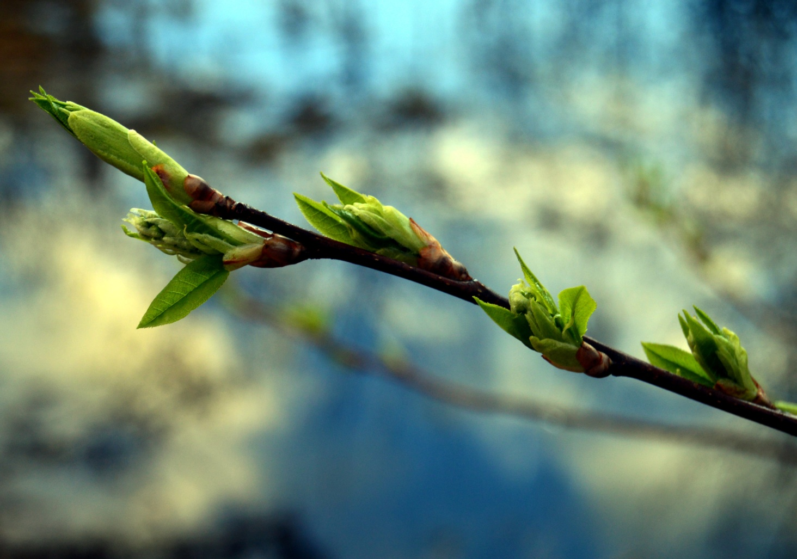
Этапы:
1. Понаблюдайте вместе с ребенком из окна за появлением молодой листвы на деревьях.

Slide 4
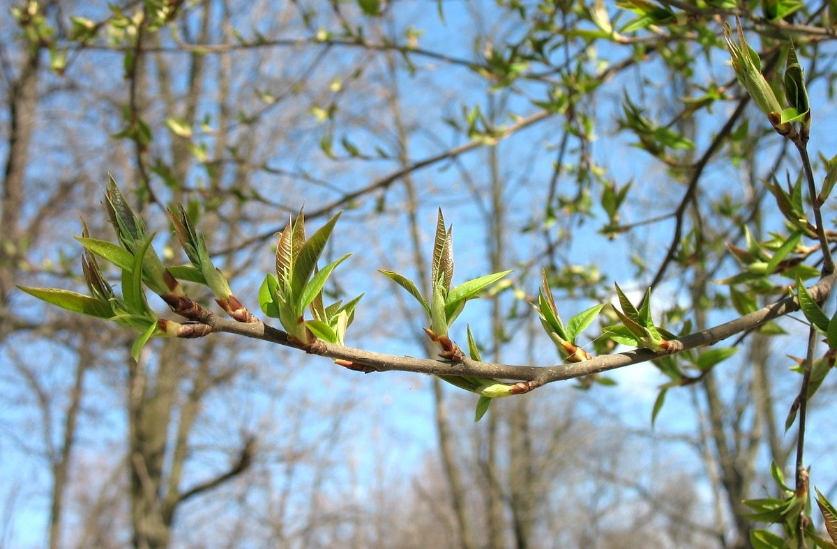

Slide 5
2. Побеседуйте о приметах весны.

Slide 6
3.Прочитайте стихотворение Н. Гончаровой "Весной".
На деревьях –
Ты взгляни, -
Там, где были почки,
Как зеленые огни,
Вспыхнули листочки.
4. Игра на звукоподражание «Листочки шумят»
- Спросите у ребенка, как шумят листочки?
- Ш-ш-ш!

